Slide 1
Bilgisayar Grafikleri
Dr.Cengiz Güngör
Dönüşümler

Slide 2
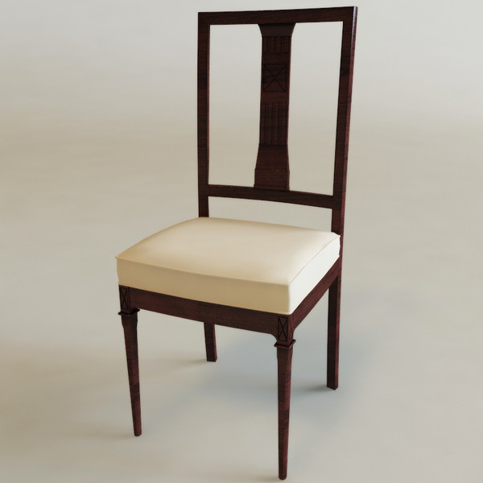
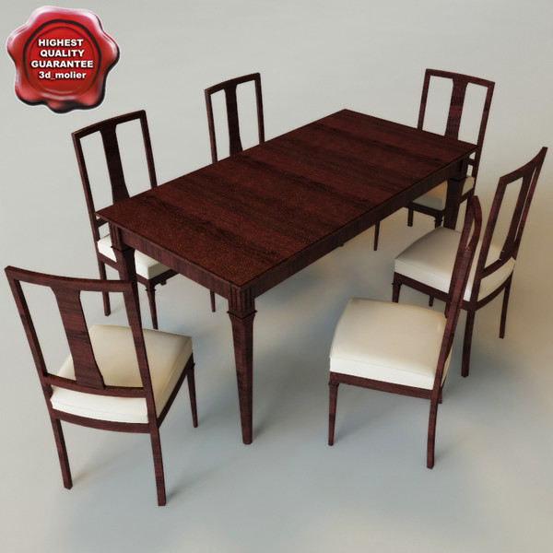
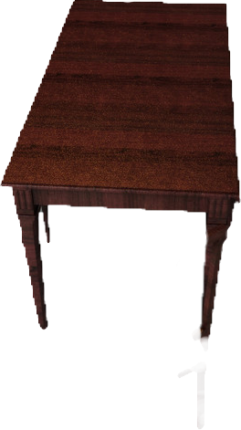
Temel Dönüşüm İşlemleri:
Öteleme (Translate), Döndürme (Rotate) ve Boyutlandırma (Scale)
Ötele, döndür ve tüm
sandalyeleri biraz küçült
Model uzayında tanımlı nesneleri sahne uzayında yerlerine yerleştirme
Bu masayı sahnede ötele
ve döndür

Slide 3
İki Boyutlu Geometrik Dönüşümler

Slide 4
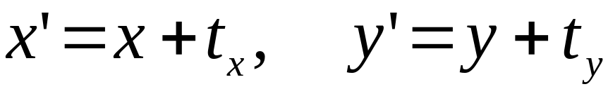
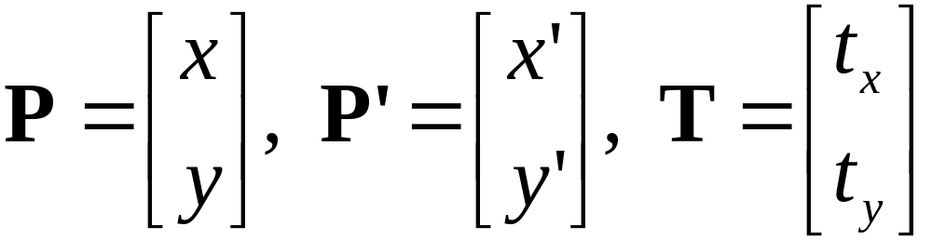

Temel Dönüşümler
Öteleme
y
P'
P
x

Slide 5
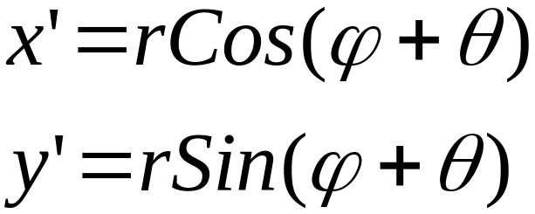
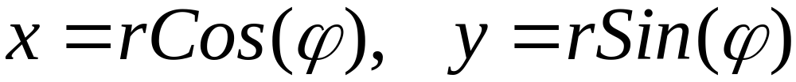

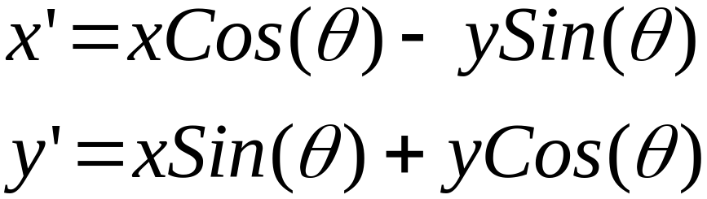
Temel Dönüşümler
Döndürme
y
_{P′=(x′,y′)}
_{r}
θ
φ
x

Slide 6
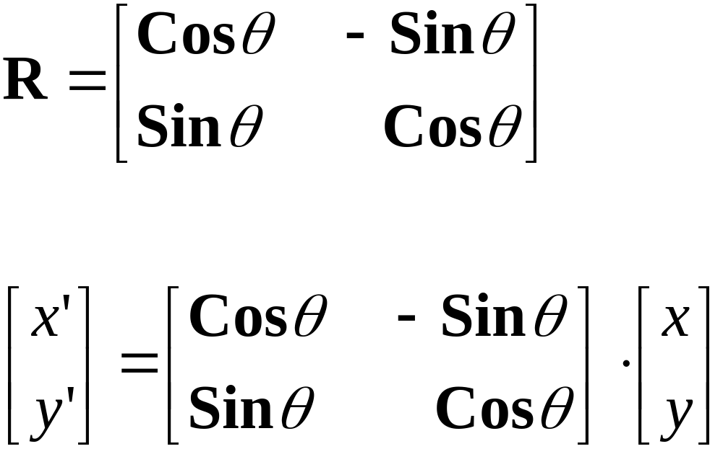

Temel Dönüşümler
Döndürme (devamı)

Slide 7
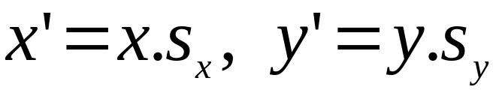
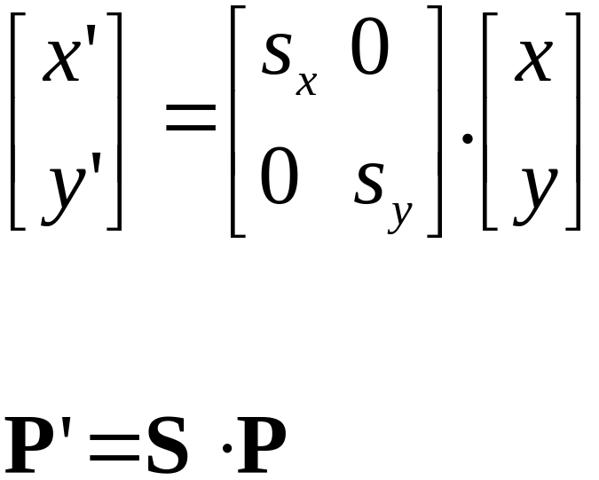
Temel Dönüşümler
Boyutlandırma
y
x

Slide 8
3x3 Matris Gösterimleri
2x2 matris kullanmak yerine, tüm işlemler için 3x3 matris kullanırsak, öteleme işlemleri bile matris çarpımı ile halledebiliriz.
  Matris toplama operasyonuna gerek kalmaz.
  Tüm işlemler çarpma ile yapılır.

Slide 9
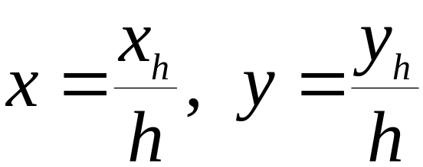
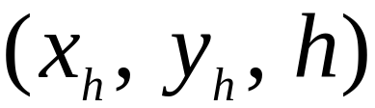
Homojen Koordinatlar
Tüm kartezyen (x,y) noktalarını
iken üçüncü bir koordinatla (homojen koordinat) göstereceğiz :

Slide 10
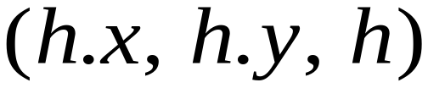
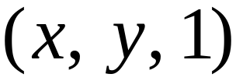
Homojen Koordinatlar (devamı)
Genel olarak homojen koordinat gösterimi şu şekilde de gösterilebilir:
2 Boyutlu dönüşümler için biz h=1 olarak kullanacağız.
Bu durumda her 2 boyutlu nokta şöyle gösterilir:

Slide 11
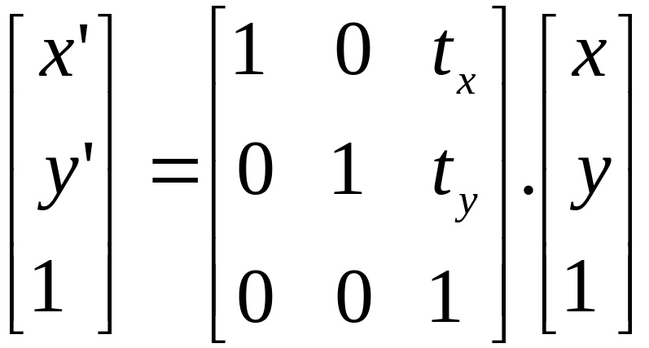
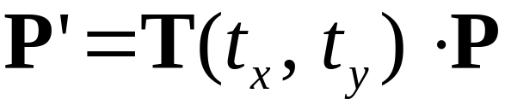
Homojen Koordinatlarla Öteleme

Slide 12
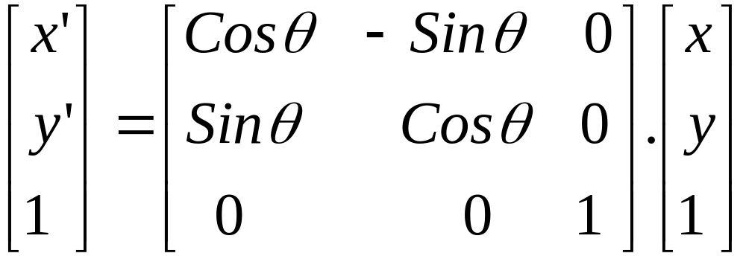
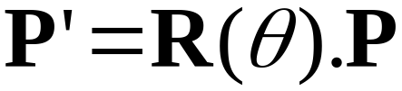
Homojen Koordinatlarla Döndürme

Slide 13
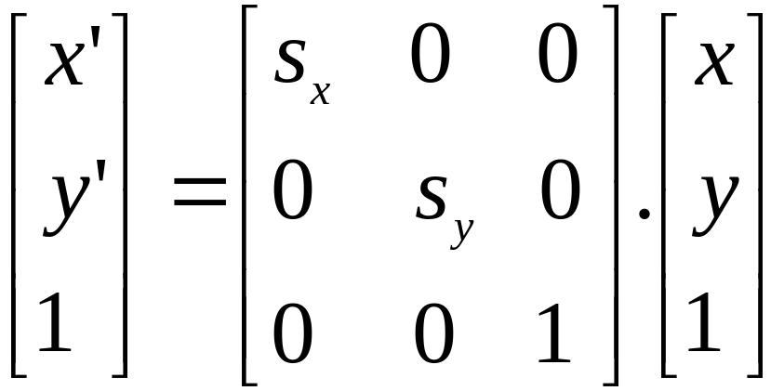
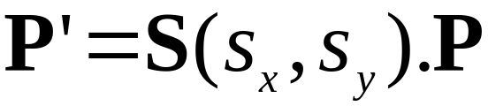
Homojen Koordinatlarla Boyutlandırma

Slide 14
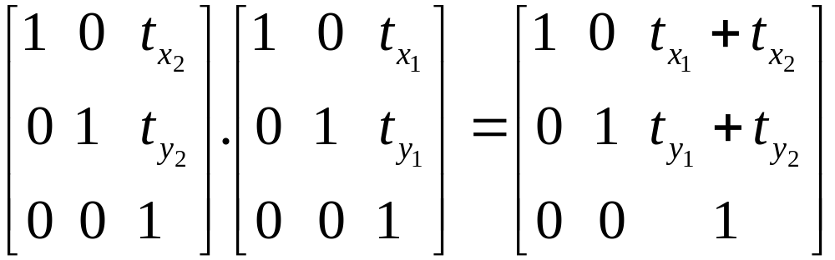
Ardışık Dönüşümler: Öteleme
Eğer bir P noktasına art arda iki kez öteleme uygulanırsa, matris çarpımları ötelemenin toplamını verir:

Slide 15
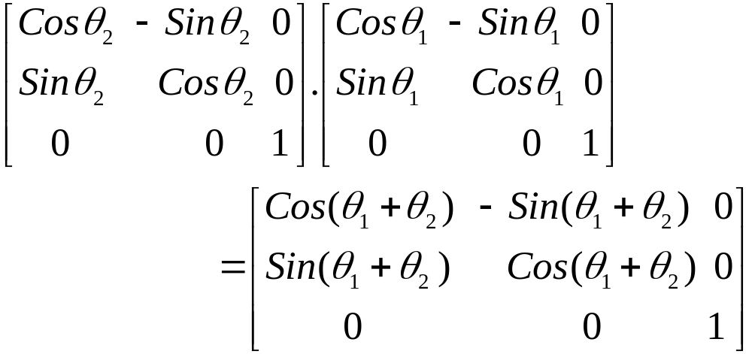
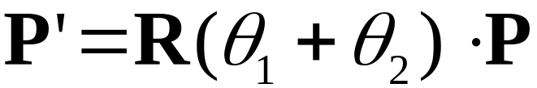
Ardışık Dönüşümler: Döndürme

Slide 16
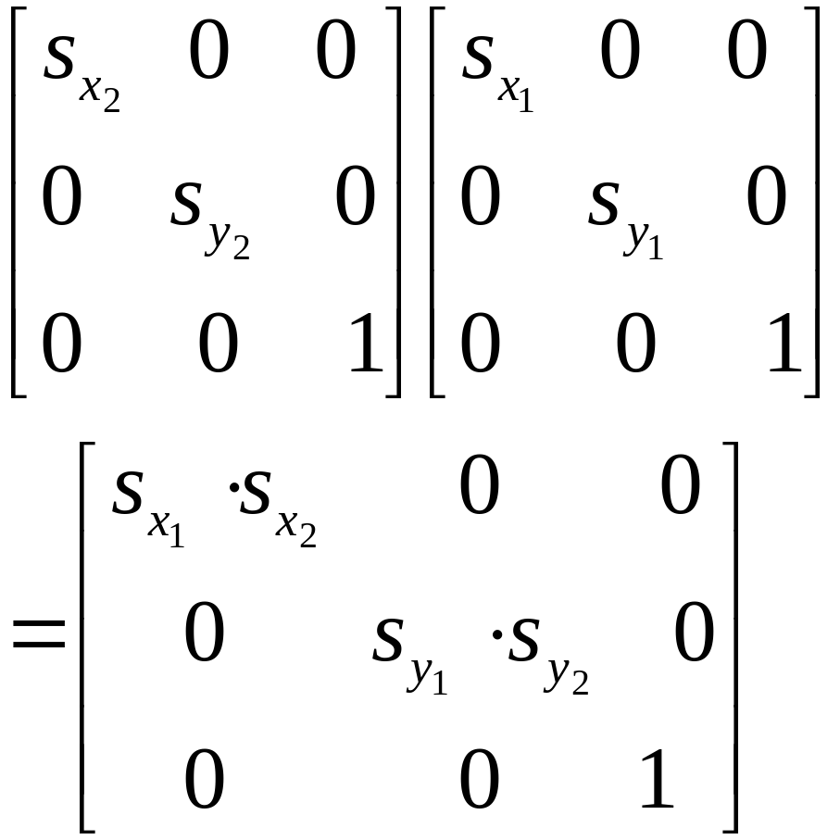
Ardışık Dönüşümler: Boyutlandırma

Slide 17
Belli Bir Noktaya Göre Döndürme
Şimdiye kadar gördüklerimiz hep, merkeze göre dönüşümlerdi.
Herhangi bir noktadan döndürme için:
  Objeyi döndürülecek nokta merkeze çakışacak şekilde kaydırırız.
  Merkeze göre döndürme yöntemimizi uygularız.
  Objeyi orijinal pozisyonuna alırız.

Slide 18
Belli Bir Noktaya Göre Döndürme
Örneğin (px,py) noktasına göre 90 derece sağa döndürme:
  Not: İki boyutta döndürme z ekseninde döndürmedir.
  GL.Translate( px, py, 0 );
  GL.Rotate( 90, 0, 0, 1 );
  GL.Translate( -px, -py, 0 );
  drawObject( );

Slide 19
Belli Bir Noktaya Göre Döndürme

Slide 20
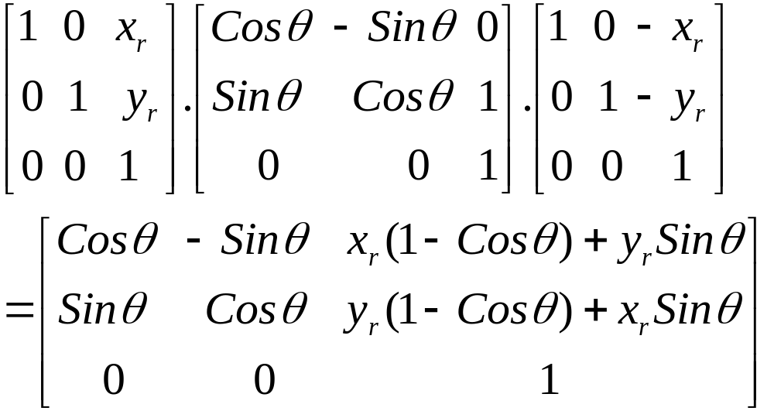
Belli Bir Noktaya Göre Döndürme

Slide 21
Belli Bir Noktaya Göre Boyutlandırma
Herhangi bir noktaya göre boyutlandırma için:
  Objeyi bu nokta merkeze çakışacak şekilde kaydırırız.
  Merkeze göre boyutlandırma yöntemimizi uygularız.
  Objeyi orijinal pozisyonuna alırız.

Slide 22
Belli Bir Noktaya Göre Boyutlandırma
Örneğin (px,py) noktasına göre boydan yarıya indirmek, enini ise 2 katına çıkartmak için:
  GL.Translate( px, py, 0 );
  GL.Scale( 2.0, 0.5, 1.0 );
  GL.Translate( -px, -py, 0 );
  drawObject( );

Slide 23
Belli Bir Noktaya Göre Boyutlandırma
(x_{r}, y_{r})
(x_{r}, y_{r})

Slide 24
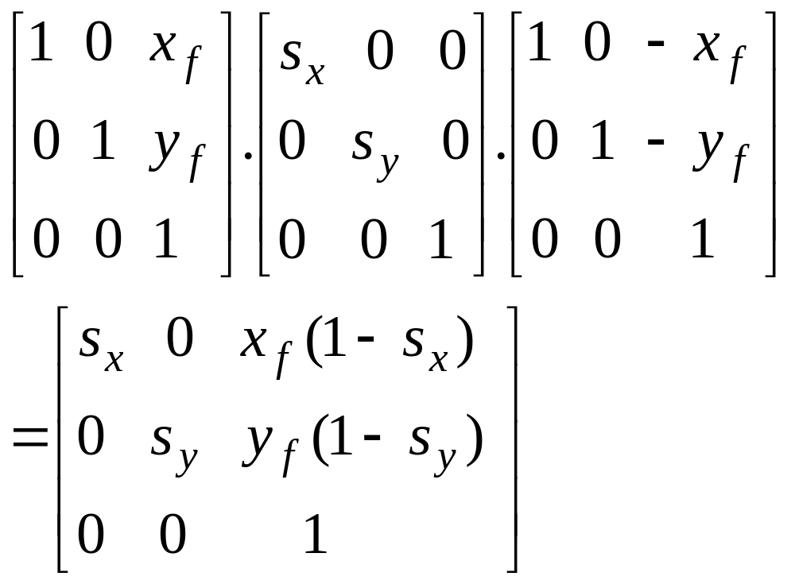
Belli Bir Noktaya Göre Boyutlandırma

Slide 25

Dönüşüm Birleştirme Özellikleri
Matris çarpımları farklı sırada yapılabilir
Ancak matrislerin yerleri değiştirilemez

Slide 26
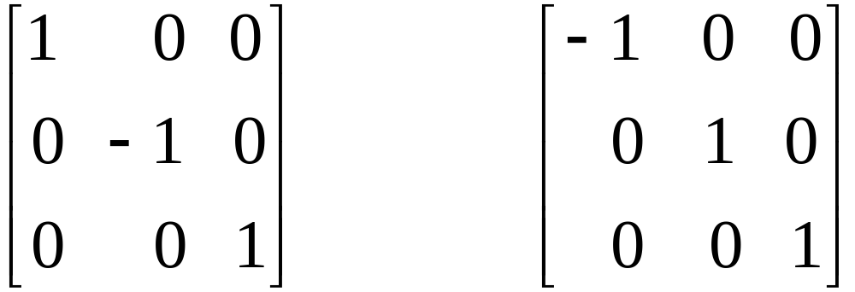
Diğer Dönüşümler
Yansıtma
x-eksenine göre y-eksenine göre
1
y
2
3
x
2
3
1

Slide 27
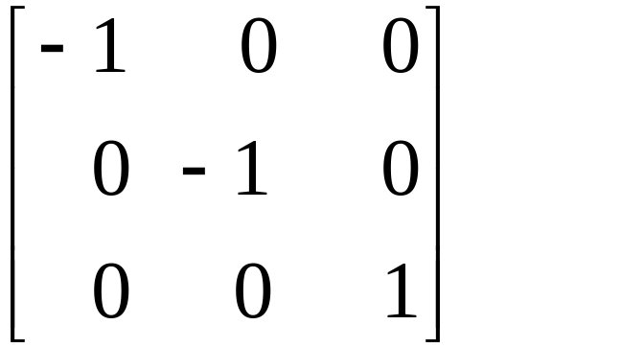
Diğer Dönüşümler
1
Merkeze göre yansıtma
y
3
2
2
x
1
3

Slide 28
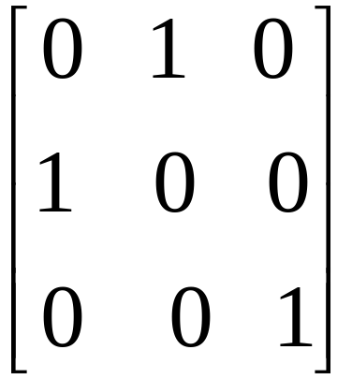
Diğer Dönüşümler
y=x doğrusuna göre yansıtma.
3
y = x
y
2
1
3
2
2
x

Slide 29
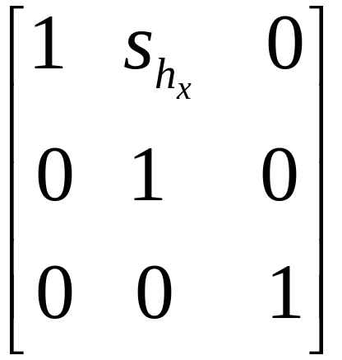
Diğer Dönüşümler
Bükme (Shear)
x yönünde bükme
y
y
x
x

Slide 30
Koordinat Sistemlerinin Dönüştürülmesi
Bağımsız objeler kendi kartezyen koordinat sistemlerine göre tanımlıdır.
  Farklı gezegenlerde hayat gibi.
Yerel koordinatlarda tanımlı objeler mutlaka sahnenin koordinat sistemine taşınmalıdır.
  Sandalye, masa yerleştirmek gibi

Slide 31
Koordinat Sistemlerinin Dönüştürülmesi
Adım adım koordinat sistemi dönüşümü
  Dönüştürülecek sistemin merkezi (x₀, y₀ ) bizim sistem merkezine ötelenir.
  Açı farkı varsa x′ ekseni bizim x eksenine döndürülerek çakıştırılır.
  Burada öteleme geri alınmaz…

Slide 32
Koordinat Sistemlerinin Dönüştürülmesi
y
x′
y′
y₀
θ
0
x₀
x

Slide 33
Koordinat Sistemlerinin Dönüştürülmesi
y
y₀
x′
y′
θ
0
x₀
x

Slide 34
Koordinat Sistemlerinin Dönüştürülmesi
y
y₀
y′
0
x′
x₀
x

Slide 35
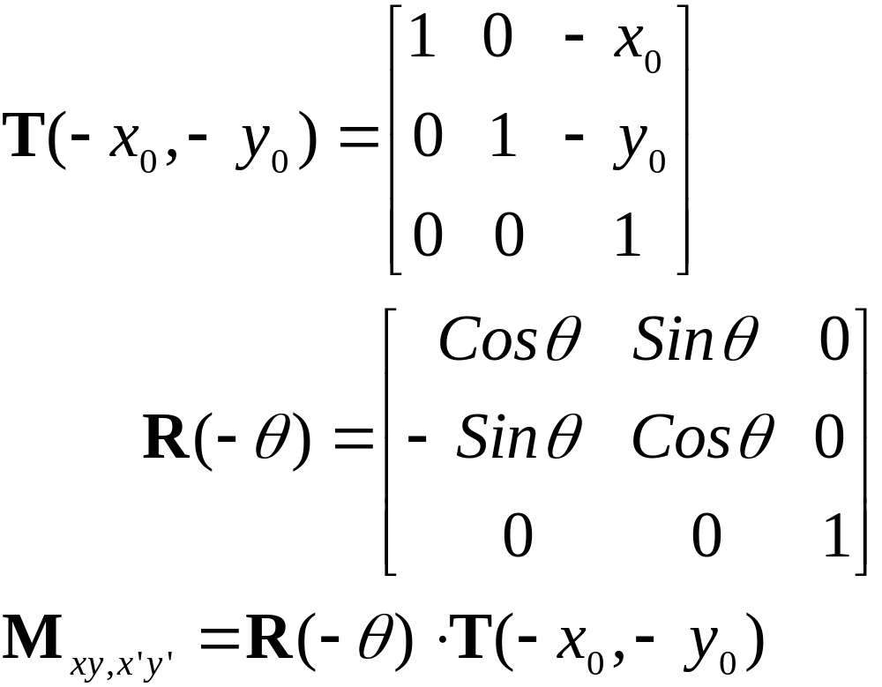
Koordinat Sistemlerinin Dönüştürülmesi

Slide 36
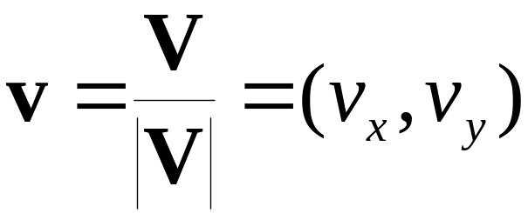
Koordinat Sistemlerinin Dönüştürülmesi
Alternatif bir yöntem:
  Pozitif y′ yönünde bir V vektörü tanımlayalım.
  Bu vektörün değerlerini bizim sistemindeki değerleriyle kaydedelim.
  v bu vektörün normalize edilmiş hali ise:
  Saat yönünde 90 derece dönersek yine birim vektör olan x’ yönündeki u=(u_{x} , u_{y}) vektörünü elde ederiz.

Slide 37
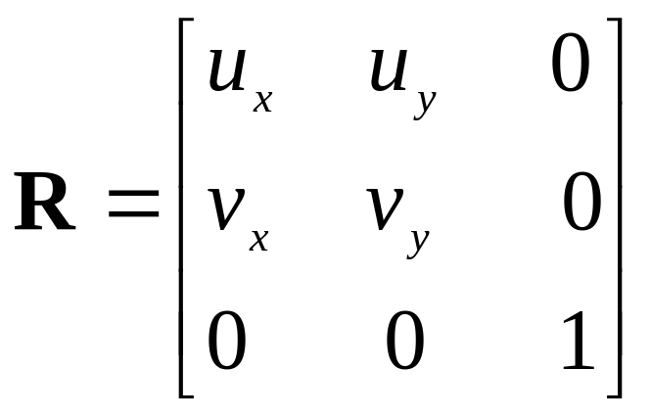
Koordinat Sistemlerinin Dönüştürülmesi
Bu durumda dönüşüm matrisi aşağıdaki gibi basitçe yazılabilir:

Slide 38
Koordinat Sistemlerinin Dönüştürülmesi
y
x′
y′
y₀
V
0
x₀
x

Slide 39
Üç boyutlu Geometrik Dönüşümler

Slide 40
3 Boyutlu Dönüşüm
y
P′=(x′,y′,z′)
P=(x,y,z)
x
z

Slide 41
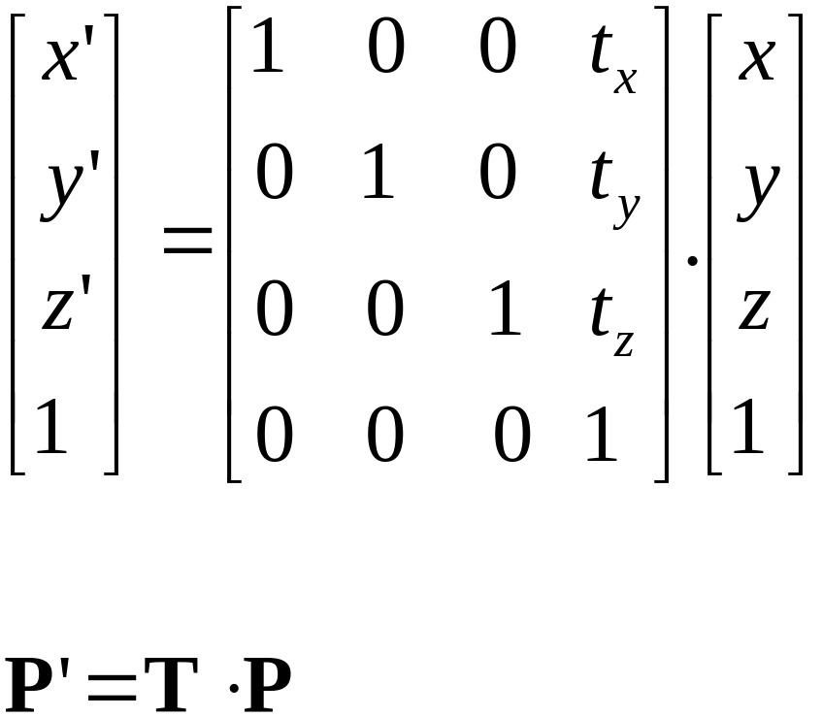
3 Boyutlu Öteleme

Slide 42
3 Boyutlu Döndürme (z-ekseni)
z-ekseni döndürme: 2 boyutla aynı.
y
P=(x,y,z)
x
z

Slide 43
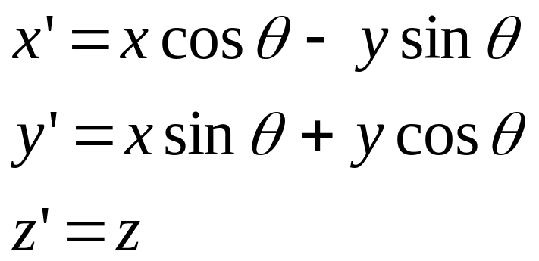
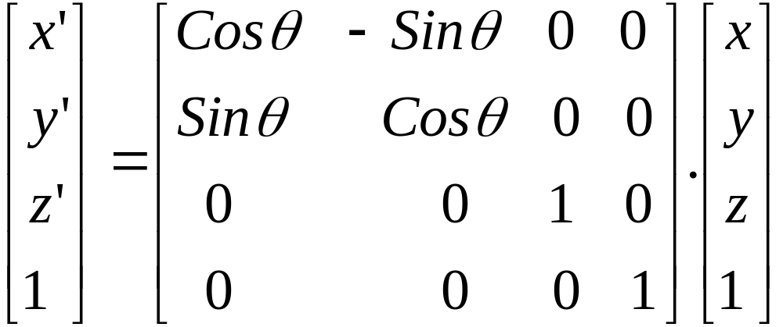
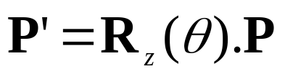
3 Boyutlu Döndürme (z-ekseni)

Slide 44
3 Boyutlu Döndürme (x-ekseni)
x-ekseni döndürme: yeni.
y
P=(x,y,z)
x
z

Slide 45
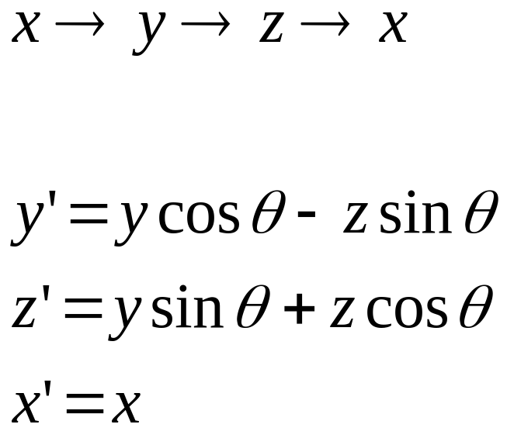
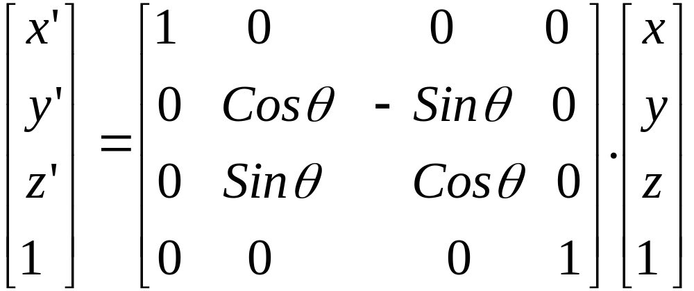

3 Boyutlu Döndürme (x-ekseni)

Slide 46
3 Boyutlu Döndürme (y-ekseni)
y-ekseni döndürme: yeni.
y
P=(x,y,z)
x
z

Slide 47
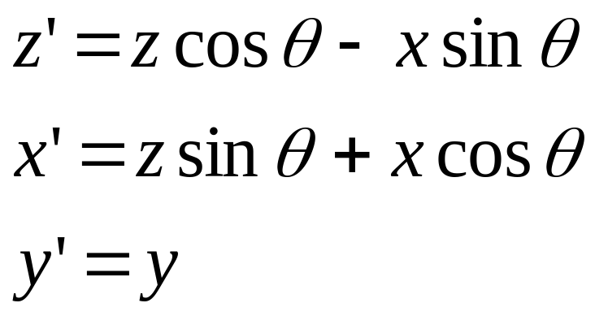
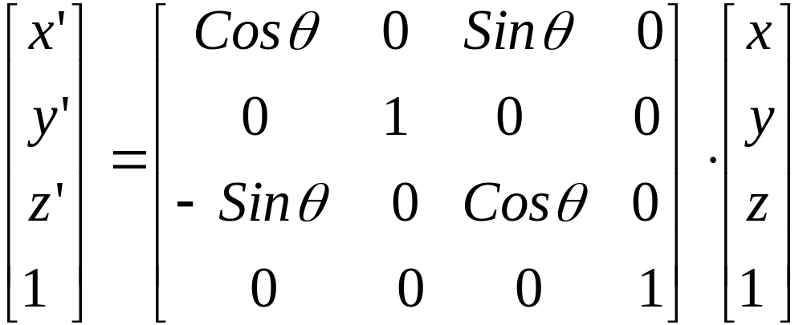
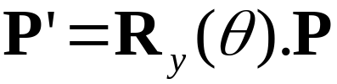
3 Boyutlu Döndürme (x-ekseni)

Slide 48
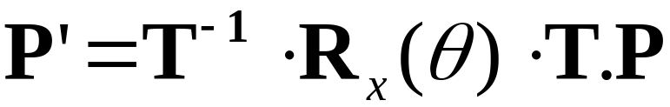
Genel 3 Boyutlu Döndürme
x-eksenine paralel bir doğru etrafında döndürme nasıl yapılır?
  2 boyutlu ile aynı aslında; objeyi döndüreceğimiz ekseni paralel olduğu eksene çakışana kadar öteleriz.
  Döndürme işlemini o eksende yaparız.
  Objeyi orijinal pozisyonuna geri taşırız.

Slide 49
x-Eksenine Paralel Bir Doğru Etrafında Döndürme
y
Rotation axis
x
z

Slide 50
Genel 3 Boyutlu Döndürme
Hiçbir eksenle paralel olmayan bir doğru etrafında döndürme.
  Döndürme yapılacak doğrunun başlangıcını merkeze taşırız.
  Bir eksene çakıştırmak için (örneğin z) gerekli döndürmeleri yaparız.
  Bu eksende döndürmemiz gerçekleştiririz (z).
  Ters döndürmeler ile orijinal yönüne çeviririz.
  İlk başta yaptığımız ötelemeleri geri alırız.

Slide 51
Hiçbir Eksenle Paralel Olmayan Bir Doğru Etrafında Döndürme.
Başlangıç pozisyonu
y
P₂
Rotation axis
P₁
x
z

Slide 52
Hiçbir Eksenle Paralel Olmayan Bir Doğru Etrafında Döndürme.
P₁ ‘i merkeze öteleme
y
P₂
P₁
x
z

Slide 53
Hiçbir Eksenle Paralel Olmayan Bir Doğru Etrafında Döndürme.
y
P₂
x
P₁
z
P₂ z-yönüne yatana dek döndürmeler yapılır,
en son z ekseni etrafında asıl döndürme açısı olan Theta açı kadar döndürülür.

Slide 54
Hiçbir Eksenle Paralel Olmayan Bir Doğru Etrafında Döndürme.
Eksen orijinal yönüne çevrilir.
y
P₂
P₁
x
z

Slide 55
Hiçbir Eksenle Paralel Olmayan Bir Doğru Etrafında Döndürme.
y
Döndürme ekseni orijinal pozisyonuna geri alınır.
P₂
P₁
x
z

Slide 56
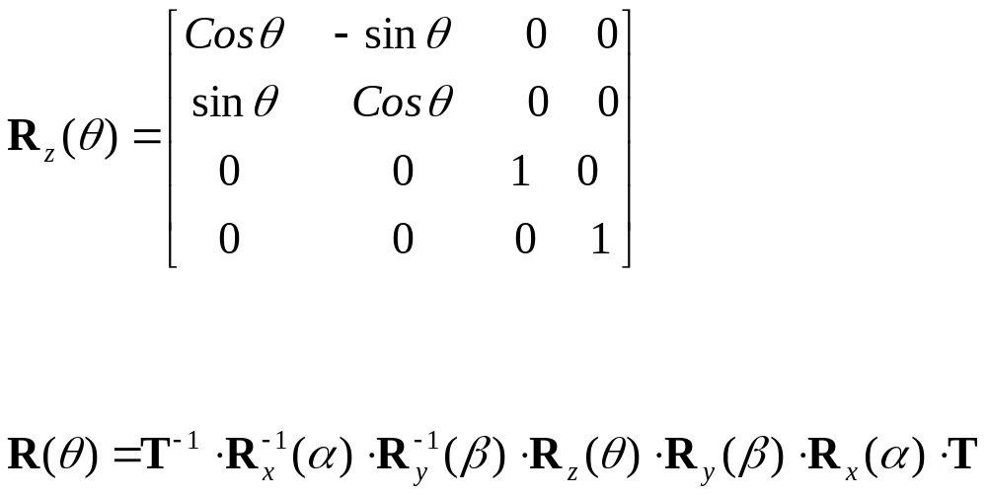
Hiçbir Eksenle Paralel Olmayan Bir Doğru Etrafında Döndürme.
Aşağıda ortadaki Rz(Ө) asıl istediğimiz dönüştür.

